Slide 1
1re année
Atelier 1.1

Slide 2
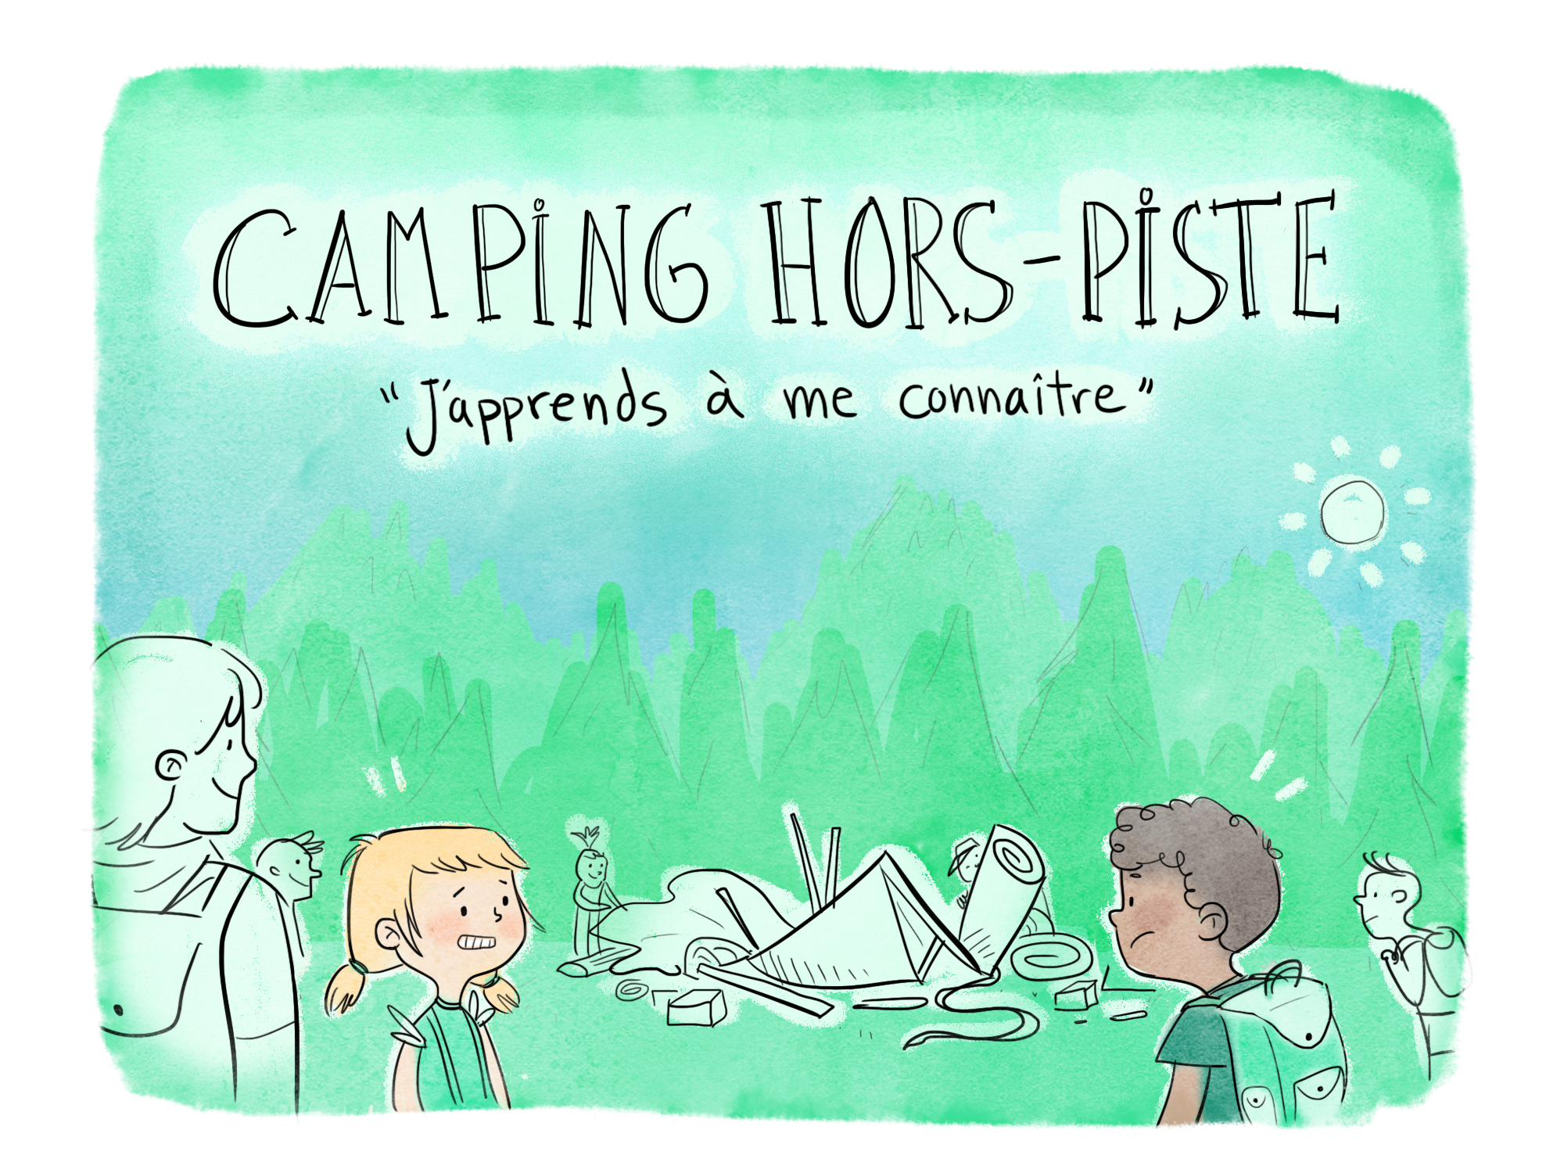
Les aventures de Léo et de Charlie

Slide 3
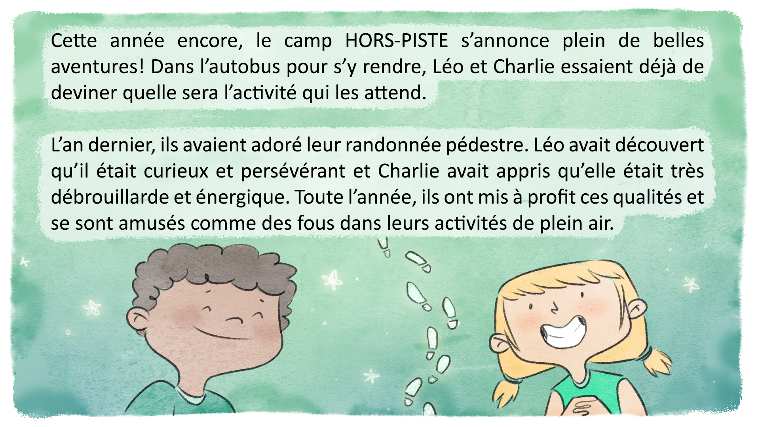

Slide 4
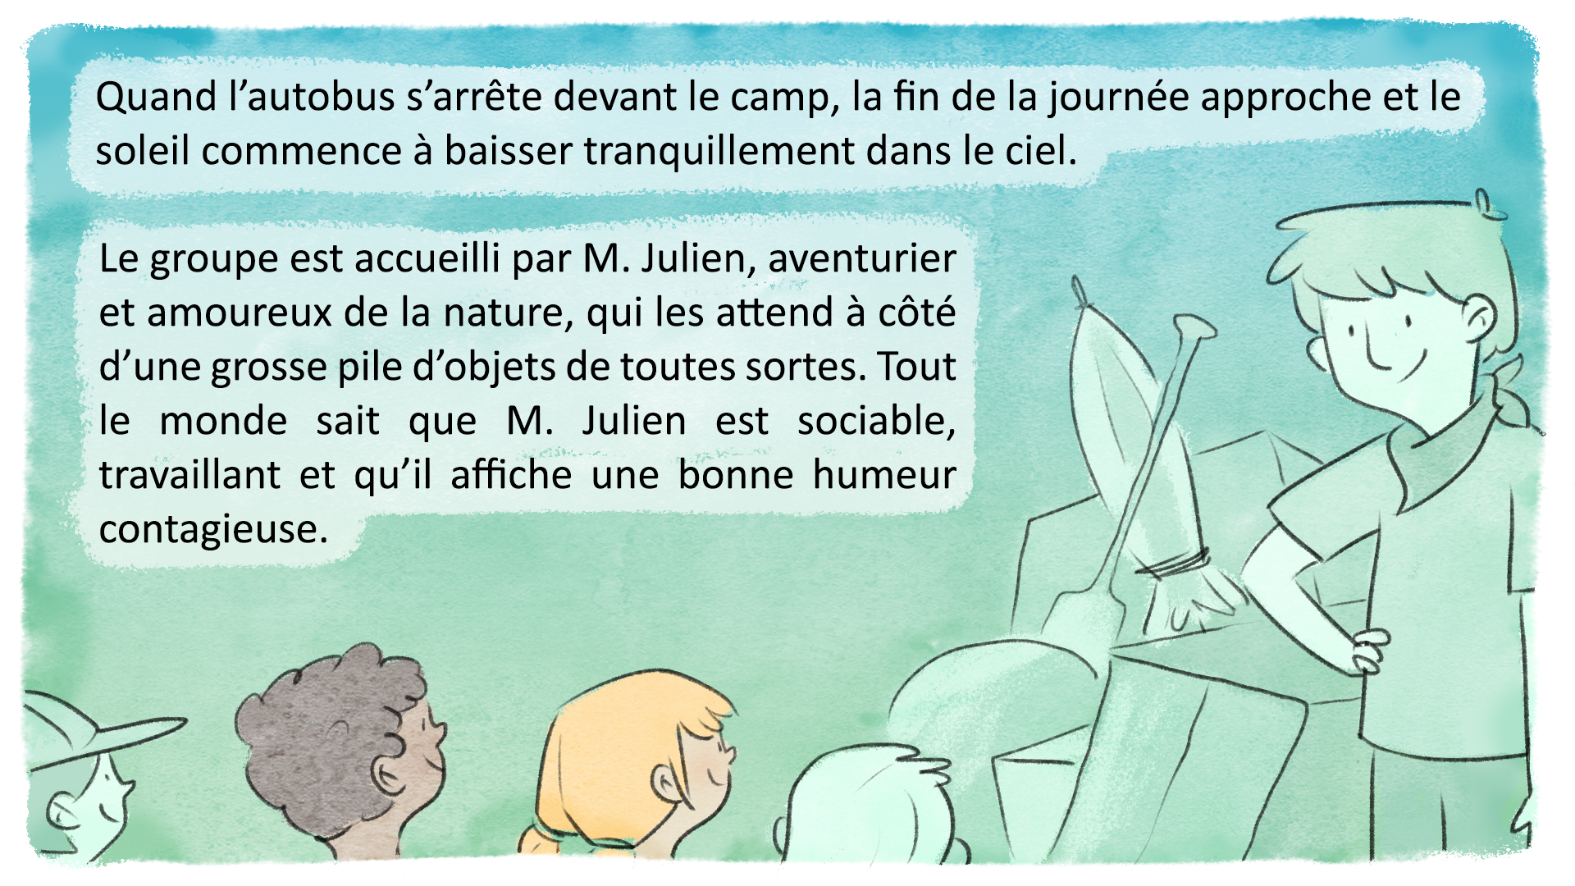

Slide 7
Camping HORS-PISTE
Sais-tu ce qu'est une qualité?
C’est ce qui décrit une personne, ce qu’on lui trouve de spécial, ce qu’on aime chez elle.

Slide 8
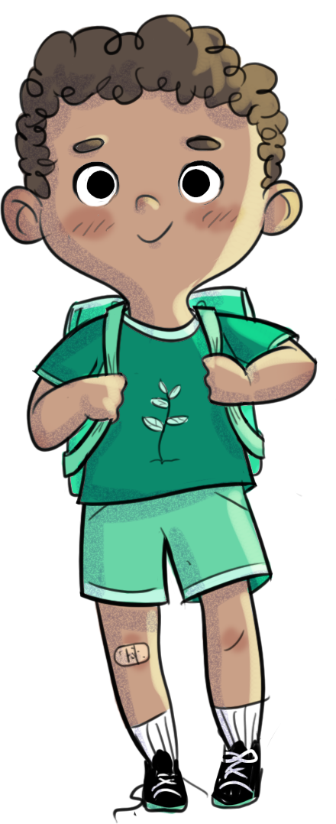
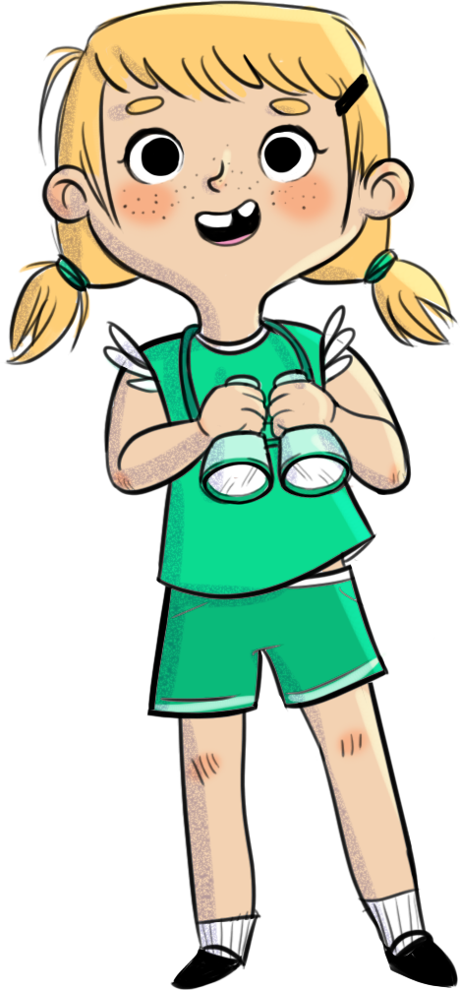
Camping HORS-PISTE
Quelles sont les qualités de Léo et de Charlie dans l’histoire que j’ai lue plus tôt?

Slide 9
Camping HORS-PISTE
Avec ton équipe, construis une cabane avec le matériel que je te remets.

Slide 10
Camping HORS-PISTE
Maintenant que la cabane est terminée… Parlons de tes qualités.
Nomme une qualité que tu possèdes et que tu as utilisée durant la construction de la cabane.
Nomme une qualité que tu as vue chez tes camarades.

Slide 11
Liste des qualités
Créatif/créative
Souriant/souriante
Intelligent/intelligente
Courageux/
courageuse
Calme
Amical/amicale
Patient/patiente
Débrouillard/débrouillarde
Drôle
Énergique
Persévérant/persévérante
Manuel/manuelle
Gentil/gentille
Motivant/motivante
Curieux/curieuse
Imaginatif/imaginative

Slide 12
Camping HORS-PISTE
Est-ce que tout le monde a des qualités? Sont-elles pareilles pour tout le monde?
À quoi ça sert de connaître nos qualités? Pourquoi sont-elles importantes?

Slide 13
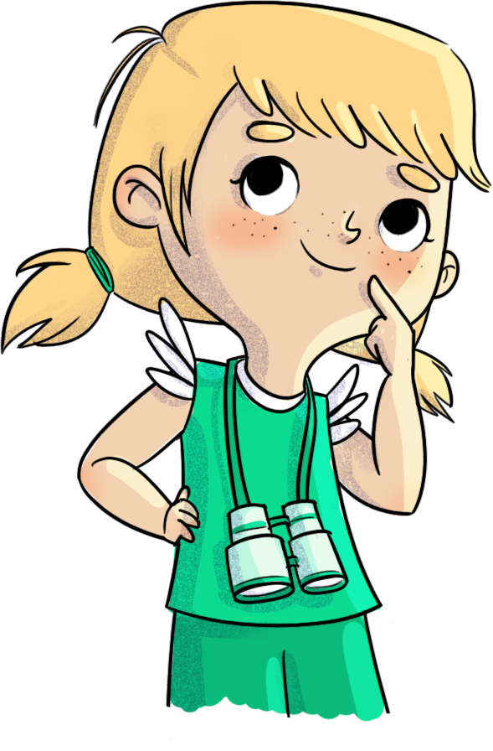
Défi
D’ici le prochain atelier HORS-PISTE, nomme une qualité que tu remarques chez un ami ou une amie.

